Slide 2
Inloopfilmpje toevoegen

Slide 3
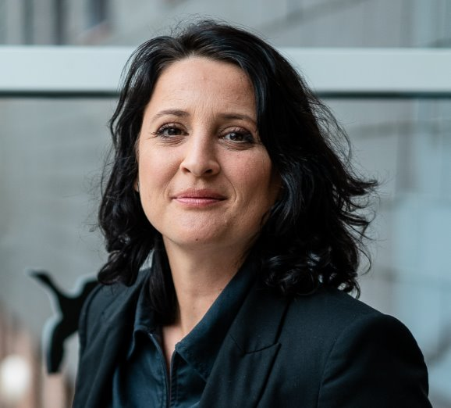
Welkomstwoord
Sofie Vanmarcke
(Gouverneur Kinsbergencentrum)
Notes:
Ik ben Sofie Vanmarcke, adviseur anders leren bij het GKC, provincie Antwerpen en heet jullie van harte welkom op dit online StimulanZ inspiratiemoment.
Het tweede inspiratiemoment dat we organiseren vanuit dit interreg project dat van start ging op 01/09/23.
We zijn heel tevreden dat er bijna 150 deelnemers zich inschreven vanuit Vlaanderen, Nederland, verschillende regio's en zowel deelnemers vanuit de welzijns-en zorgsector, onderwijs, onderzoek en beleid.
We wensen jullie alvast een zeer inspirerende namiddag toe.

Slide 4
VRAGEN GEBRUIK DE CHAT
UIT
Notes:
Nog enkele praktische mededelingen :
zet je vragen of heb je problemen gebruik chat
Zet je Micro uit tenzij in de inspiratiesessies waar er wel in interactie wordt gegaan
We maken een Opname van de sessie voor intern gebruik en wordt niet verspreid, eigen doeleinden
Problemen contacteer – gsm nummer Wim 0498640876
Smartphone in de buurt, want werken met polls

Slide 5
Programma
13u35 | Verwelkoming
13u40 | Ontdek StimulanZ, een blik op het project
13u50 | Visie simulatieleren in de zorg
14u00 | Mind the gap : inzicht in vraag en aanbod interprofessioneel simulatieonderwijs als sleutel tot verbetering
 | Korte pauze
14u30 | Inspiratiesessies ronde 1
 | Korte pauze
15u00 | Inspiratiesessies ronde 2
15u25 | Vooruitblik project
15u40 | Slotwoord
15u45 | Voorziene einde
Notes:
Jullie kregen en zagen het programma al vooraf, ik overloop het nog even kort
We voorzien een korte pauze tussen de inspiratiesessies, zodat jullie tijd hebben om jullie digitaal te verplaatsen en sanitaire stop

Slide 6
Blik op het StimulanZ project en visie simulatieleren
door Alexander Van Leuven (Gouverneur Kinsbergencentrum)
Notes:
Sofie : En dan gaan van van start met een toelichting van het project, waarom is dit project gestart, waarom in dit partnerconsortium, wat beogen we in dit project, welke visie op simulatieleren en wegwijzer hierrond werd ontwikkeld in dit project. Deze toelichting wordt gegeven door mijn collega Alexander Van Leuven, projectcoördinator van het StimulanZ project.

Slide 7
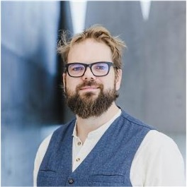
Alexander Van Leuven
Gouverneur Kinsbergencentrum
Projectcoördinator stimulanZ
Notes:
@Filip, @Hanne

Slide 8
Notes:
@Filip, @Hanne

Slide 9
stimulanZ - uitdaging 2 problemen, 1 oplossing
EVIDENCE INSPIRED!
personeel tekort
mismatch
stimulanZ
personeel tekort
mismatch
onderwijs > arbeidsmarkt​
technologische wendbaarheid
interprofessionele samenwerking
​
Notes:
Meer dan solidatiteit alleen nodig

Slide 10
EVIDENCE INSPIRED!
stimulanZ - aanpak
kennis
practicum
simulatie
stage
Notes:
Kan in werkcontect natuurlijk ook

Slide 11
EVIDENCE INSPIRED!
stimulanZ – lerend netwerk
Notes:
tIs participatief > Doe mee!

Slide 12
Wegwijzer

Slide 13
Wegwijzer voor krachtige simulatieomgevigen in de zorg
Conceptuele klaarheid
Scenario's
Interprofessioneel
Randvoorwaarden
Aanbevelingen
Notes:
Simulatieruimtes
Scenario's
in

Slide 14
Mind the Gap: inzicht in vraag en aanbod interprofessioneel simulatie onderwijs als sleutel tot verbetering Hanne Celens (UAntwerpen)
Notes:
Sofie : Nu hebben jullie meer zicht op het project - samenwerking, de visie – we delen met jullie de wegwijzer
En dan geef ik nu het woord graag aan Hanne Celens, junior onderzoeker bij de UAntwerpen. Zij voerden een onderzoek naar het huidig aanbod aan interprofessioneel simulatieleren en onderwijs. Daarnaast werden ook gebruikers (studenten en professionals- bevraagd rond hun behoeften op dit vlak. In haar onderdeel zoomt ze hier op in en waar er uitdagingen en kansen liggen.
Na de toelichting van Hanne, maken we ook tijd voor enkele vragen. Die mogen julllie in de chat zetten.

Slide 15
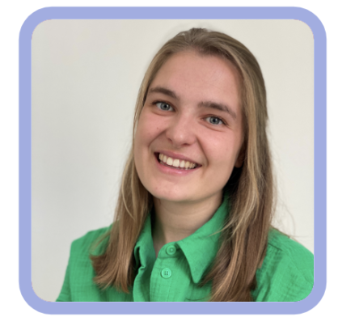
Hanne Celens
Junior onderzoeker UAntwerpen
Master Verpleeg- en vroedkunde Universiteit Antwerpen
Verpleegkundige intensieve zorgen

Slide 16
Inhoud
Achtergrond
Methodologie
Nodenonderzoek
Marktonderzoek
GAP tussen vraag en aanbod
Take home messages & aanbevelingen

Slide 17
Achtergrond
Continu veranderende zorgomgeving ¹⁻³
Nood aan effectieve interprofessionele teams!
Voordelen ^{2, 4-16}
Tevredenheid, veiligheid, communicatie, teamwerk, enz.
CAVE: momenteel vaak leren en werken in silo's
Simulatieonderwijs is aangetoonde effectieve manier om individuele en teamgerelateerde skills te verwerven ¹⁷⁻²⁰

Slide 18
Doelstelling
Het doel van dit onderzoek is het in kaart brengen van het actuele aanbod van interprofessioneel simulatieonderwijs en de noden hieromtrent van zowel studenten in zorgopleidingen als van zorgprofessionals in het werkveld in de regio Vlaanderen (België) en Noord-Brabant (Nederland).

Slide 19
Methodologie

Slide 20
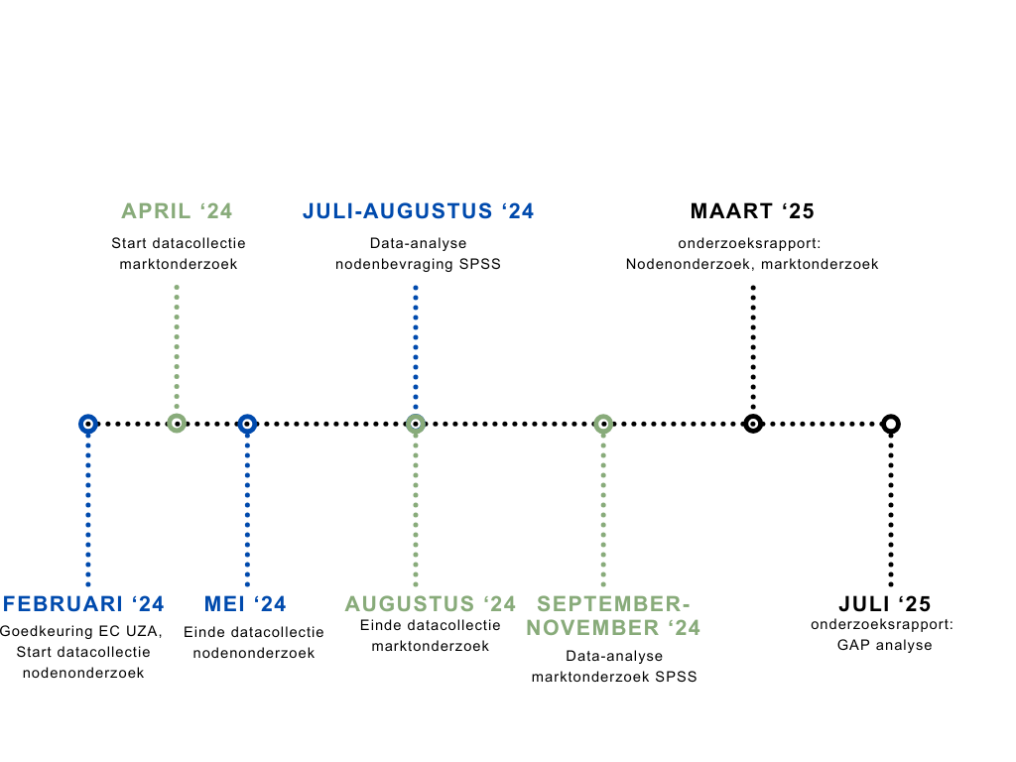
Tijdlijn

Slide 21
Nodenonderzoek

Slide 22
Steekproefkenmerken
786 zorgprofessionals
536 studenten
83.6% vrouwen
83.3% Belgische nationaliteit

Slide 23
54.2% geen eerdere ervaring met interprofessioneel onderwijs!
Wél hoge bereidheid om interprofessioneel te leren (RIPLS: Gemiddelde score 54.51 op 65 (SD 6.39))
56.2% gaf aan onvoldoende interprofessionele simulatietraining te hebben gehad in hun zorgopleiding
Zorgprofessionals > studenten

Slide 24
Wat kan beter in de zorgopleiding om zich beter voorbereid te voelen op interprofessioneel samenwerken?
Zorgprofessionals (N=345)
Samenwerking doorheen stages, opleiding en praktijk (n=85, 24.6%)
Communicatie (n=79, 22.9%)
Leren over rollen van andere zorgdisciplines (n=73, 21.2%)
Studenten (N=275)
Praktische interprofessionele trainingen (n=64, 23.3%)
Samenwerken en communicatie (n=49, 17.8%)
Interprofessioneel samenwerken op stage (n=44, 16.0%)

Slide 25
Hoe ziet een ideale interprofessionele simulatietraining eruit?
Met wie?

Slide 26
Hoe ziet een ideale interprofessionele simulatietraining eruit?
Wat?
Leerdoelen
Zorgprofessionals
Communicatievaardigheden (45.2%)
Kritisch denken (43.4%)
Kennis verbeteren (41.2%)
Studenten
Zelfvertrouwen (49.4%)
Stressbestendigheid (49.1%)
Kritisch denken (45.9%)

Slide 27
Hoe ziet een ideale interprofessionele simulatietraining eruit?
Welk scenario?
Zorgprofessionals (N=786)
Acute zorg (58.1%)
Agressie (44.9%)
Verschillend afhankelijk van zorgberoep
Studenten (N=536)
Acute zorg (61.0%)
Trauma (54.5%)
Verschillend afhankelijk van zorgopleiding

Slide 28
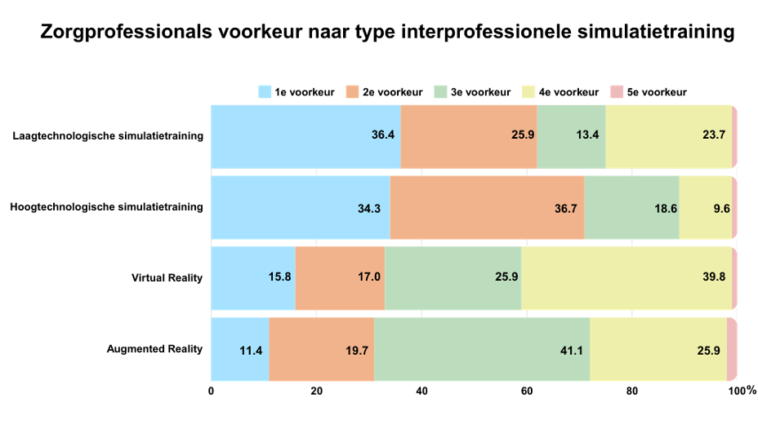
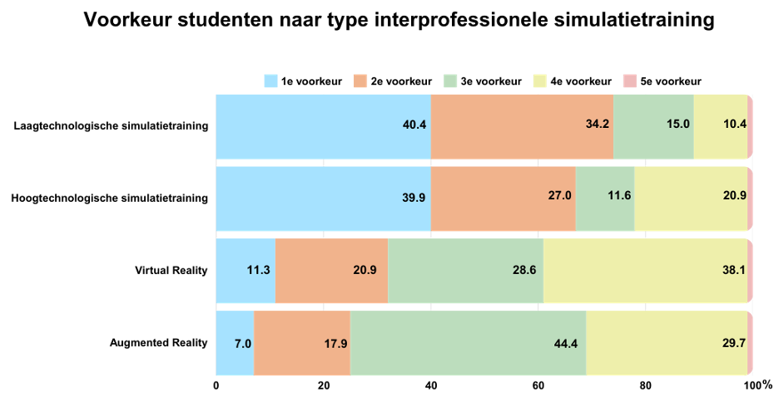
Hoe ziet een ideale interprofessionele simulatietraining eruit?
Slechts 6.6% en 3.7% heeft eerdere ervaring met VR en AR
47.9% wilt een interprofessionele simulatietraining op een 'werkelijke' plaats' (in situ)
53.9% wil 1-2 x per jaar deelnemen

Slide 29
Marktonderzoek

Slide 30
Steekproefkenmerken
261 instellingen
222 in Vlaanderen
39 in Noord-Brabant
35.2% in provincie Antwerpen
Type instellingen
64.4% zorginstellingen
8.4% instellingen voor hoger onderwijs
27.2% instellingen voor ander onderwijs

Slide 31
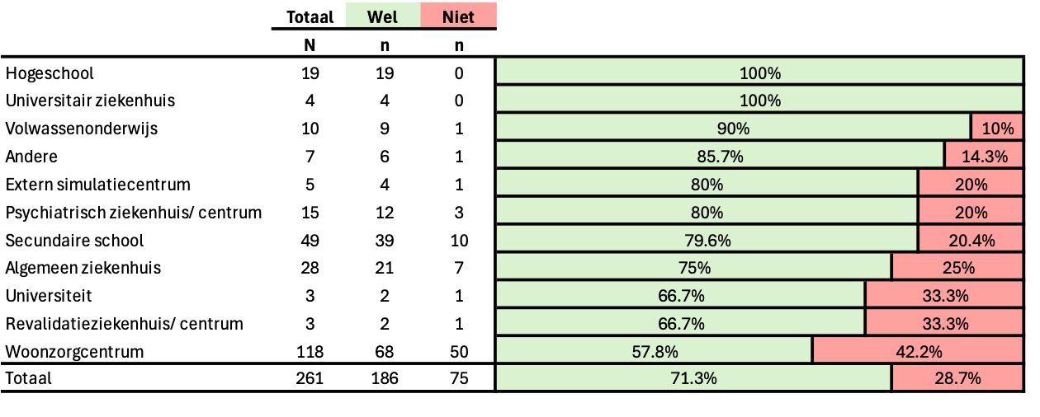
Instellingen die (nog) geen simulatietrainingen organiseren

Slide 32
Literatuurlijst
1.Reeves S, Perrier L, Goldman J, Freeth D, Zwarenstein M. Interprofessional education: effects on professional practice and healthcare outcomes (update). Cochrane Database Syst Rev. 2013;2013(3):Cd002213.
2.Gilbert JH, Yan J, Hoffman SJ. A WHO report: framework for action on interprofessional education and collaborative practice. J Allied Health. 2010;39 Suppl 1:196-7.
3.Promotion BoH, Prevention D, Century CoAtHotPits. The Future of the Public's Health in the 21st Century: National Academies Press; 2003.
4.Great Britain. Department of H. Working together, learning together a framework for lifelong learning for the NHS. London: Department of Health; 2001.
5.Cooper H, Carlisle C, Gibbs T, Watkins C. Developing an evidence base for interdisciplinary learning: a systematic review. J Adv Nurs. 2001;35(2):228-37.
6.Barr H, Koppel I, Reeves S, Hammick M, Freeth D. Effective Interprofessional Education: Argument, Assumption and Evidence. Effective Interprofessional Education: Argument, Assumption and Evidence. 2006.
7.Hammick M, Freeth D, Koppel I, Reeves S, Barr H. A best evidence systematic review of interprofessional education: BEME Guide no. 9. Med Teach. 2007;29(8):735-51.
8.Zwarenstein M, Bryant W. Interventions to promote collaboration between nurses and doctors. Cochrane Database Syst Rev. 2000(2):Cd000072.
9.Xavier NA, Brown MR. Interprofessional Education in a Simulation Setting. StatPearls. Treasure Island (FL): StatPearls Publishing Copyright © 2025, StatPearls Publishing LLC.; 2025.
10.Brashers V, Haizlip J, Owen JA. The ASPIRE Model: Grounding the IPEC core competencies for interprofessional collaborative practice within a foundational framework. J Interprof Care. 2020;34(1):128-32.
11.Ndoro S. Effective multidisciplinary working: the key to high-quality care. British Journal of Nursing. 2014;23(13):724-7.
12.Rosen MA, DiazGranados, D., Dietz, A. S., Benishek, L. E., Thompson, D., Pronovost, P. J., & Weaver, S. J. Teamwork in healthcare: Key discoveries enabling safer, high-quality care. American Psychologist. 2018;73(4):433–50.
13.Stewart MA. Stuck in the middle: the impact of collaborative interprofessional communication on patient expectations. Shoulder & Elbow. 2018;10(1):66-72.
14.Piers RD, Versluys K, Devoghel J, Vyt A, Van Den Noortgate N. Interprofessional teamwork, quality of care and turnover intention in geriatric care: A cross-sectional study in 55 acute geriatric units. Int J Nurs Stud. 2019;91:94-100.
15.Committee on Measuring the Impact of Interprofessional Education on Collaborative P, Patient O, Board on Global H, Institute of M. Measuring the Impact of Interprofessional Education on Collaborative Practice and Patient Outcomes. Washington (DC): National Academies Press (US) Copyright 2015 by the National Academy of Sciences. All rights reserved.; 2015.
16.Collaborative IE. IPEC Core Competencies for Interprofessional Collaborative Practice: Version 3. Washington, DC: Interprofessional Education Collaborative; 2023.
17.Labrague LJ, McEnroe-Petitte DM, Fronda DC, Obeidat AA. Interprofessional simulation in undergraduate nursing program: An integrative review. Nurse Educ Today. 2018;67:46-55.
18.Lee W, Kim M, Kang Y, Lee YJ, Kim SM, Lee J, et al. Nursing and medical students' perceptions of an interprofessional simulation-based education: a qualitative descriptive study. Korean J Med Educ. 2020;32(4):317-27.
19.Fluit L, Klaassen T. Achtergronden bij de Richtlijn simulatie teamtraining. Tijdschrift Voor Medisch Onderwijs. 2012;30:1-17.
20.Reeves S, van Schaik S. Simulation: a panacea for interprofessional learning? J Interprof Care. 2012;26(3):167-9.

Slide 33
Notes:
Sofie :
Bedankt Hanne, we maken nu even tijd voor een aantal vragen. Hebben jullie vragen dan mogen jullie die in de chat zetten en we kiezen er een paar uit.

Slide 34
INSPIRATIESESSIES
Notes:
Sofie En dan gaan we nu naar de 4 inspiratiesessies. In het project worden verschillende onderdelen ontwikkeld, co creatie tussen de partners en met betrokkenheid van studenten, onderwijs en werkveld. in de vier inspiratiesessies komen hiervan een aantal onderdelen aanbod waar de afgelopen periode de focus op lag. En wordt er zowel kennis, ervaringen, uitdagingen en kansen en praktische tips gedeeld.

Slide 35
INSPIRATIESESSIES
S(t)imuleren met imago-versterkende activiteiten Maj van Moorhem (AGSO) en Goedele Baekelandt (VIVES) | Diversiteit in scenario-gebaseerd simulatieleren Miquette Borne (Summa) en Joyce de Buysscher (AGSO)
Interprofessioneel simulatie-leren Eveline Crevits (VIVES), Luka van Leugenhaege (AP) en Julie Daes (GKC) | Levensecht simuleren met hoogtechnologie Pieter van Gorkom (Fontys) en Saskia Raymaekers (RTC)
Notes:
S(t)imuleren met imago-versterkende activiteiten, door Maj Van Moorhem (AGSO) en Goedele Baekelandt (VIVES) Hoe kan je leerlingen uit basis en secundair onderwijs en anderstalige nieuwkomers enthousiasmeren voor zorgberoepen en zorgsector, door middel van simulatieleren en zorgworkshops.
Diversiteit in scenario-gebaseerd simulatieleren, door Miquette Borne (Summa College) en Joyce de Buysscher (AGSO) In deze inspiratiesessie komen 2 uiteenlopende voorbeelden van scenario-gebaseerd simulatieleren binnen het MBO en secundair onderwijs aan bod zowel laag als hoogtechnologisch.
Interprofessioneel simulatie – leren: hoe pak je dit aan, door Julie Daes (GKC), Luka Van Leugenhaege (AP) en Eveline Crevits (VIVES) in deze sessie worden ervaringen, de kansen en uitdagingen alsook tips & tricks gedeeld om zelf te starten met interprofessioneel simulatieleren, bijhorende scenario's en hoe je dit organisatorisch aanpakt.
Levensecht simuleren met hoogtechnologie + maken van 360 graden scenario’s met en door studenten, door Pieter van Gorkom (Fontys) en Saskia Raymaekers (RTC) In deze laatste sessie tonen zij hoe via volumetrische video’s een simulatiepop omgezet wordt in een levend persoon. En ook ervaringen met simulatiescenario’s die door, met én voor studenten verfilmd worden, in 360 graden video.

Slide 36
Ronde 1
Diversiteit in scenario-gebaseerd simulatieleren | Interprofessioneel simulatie-leren | S(t)imuleren met imago-versterkende activiteiten | Levensecht simuleren met hoogtechnologie
Alexander Anne V Annelies S Anne-Lies R Calja Caroline T Chris Cindy Elke L Evi VC Giannoula Hilde VE Joni Jos Kelly Korneel Kyra Liesbeth M Lieve M Lin Marleen VL Miet Nele Patrick Petra Sara C Sofie V | Greet Hilde M Ilse Inge B Inge V Ingrid VdB Ira Jasmine Jens Joris Karel Kris Leen VdeS Lies W Liliane Marleen Merel Nadja Naira Peter dW Pieter V Rianne Sophie A Tania Theo | Aline Christiane Dirkje Dorien Ellen Elsie Hadewich Inge T Ingrid E Ingrid VL Iris Karolien Kim H Kurt Lien Lieve Magda Peggy Petra VI Sofie M Tine W Veerle | Benedicte Bianca Elien Evelyn Farah Hanne Hans Heidi Janienke Joyce Katleen A Kim Kristel Kristine Laurence Luisiana Sabine Sabrien Sarah B Silke Steve Steven Tina Tinneke Tom Wendy
Notes:
Jullie kozen vooraf twee sessies uit. Hier vinden jullie voor welke sessies je je inschreef. Vind je je naam niet terug geen probleem, kies dan een sessie uit. Weet dat we twee rondes organiseren dus je twee sessies kan volgen. We openen zometeen de ruimtes waar de sessies stipt starten om 14u30.

Slide 37
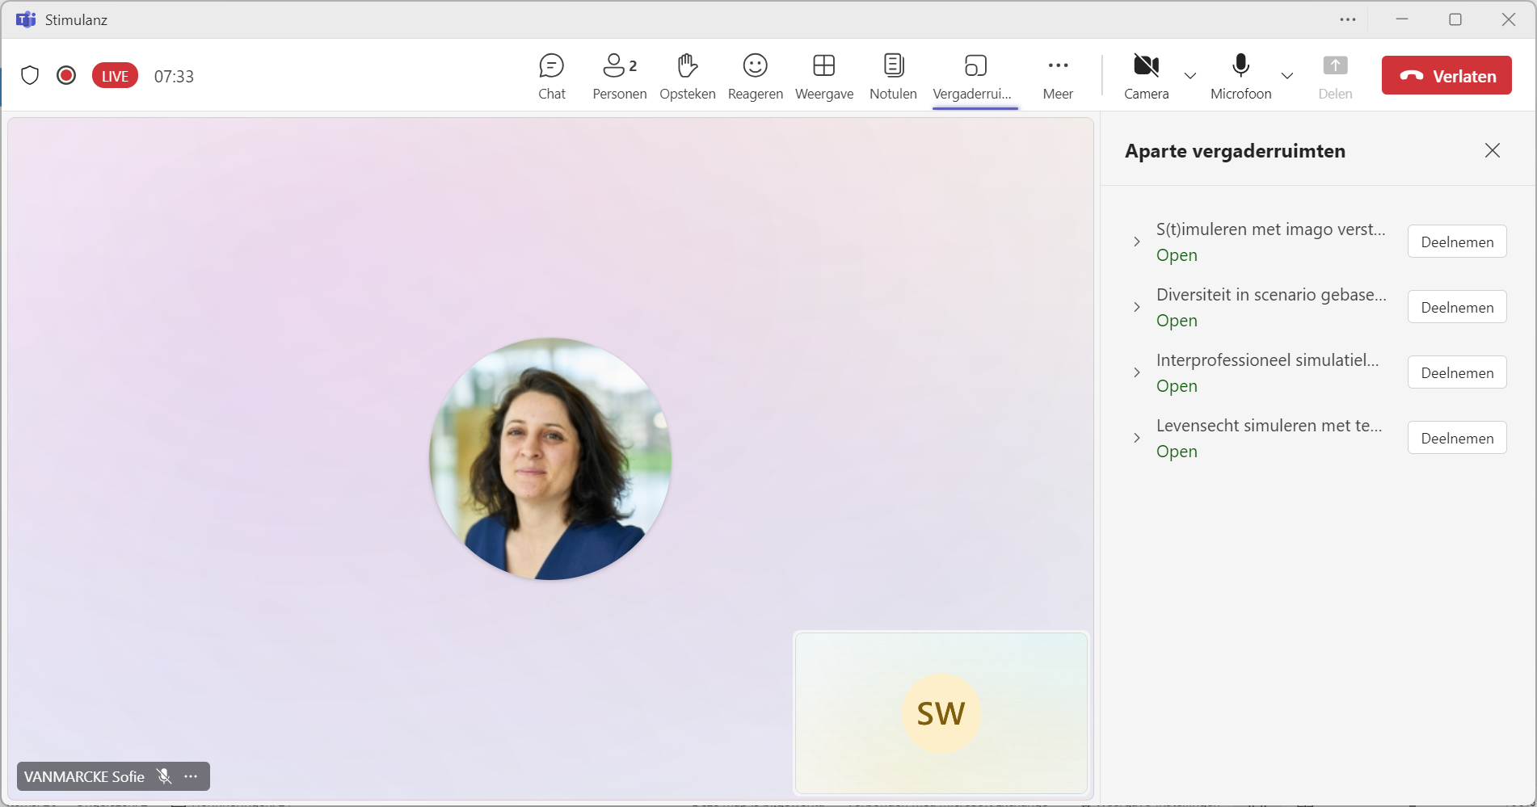
RONDE 1 – START om 14u30
Notes:
Hoe verplaats je jezelf, bovenaan de balk vind je de naam van de ruimtes en klik op deelnemen en de juiste ruimteDe sessie start stipt om 14u30.
Dit geeft jullie de tijd om jullie te verplaatsen en even een korte pauze te hebben.

Slide 38
INSPIRATIESESSIES RONDE 2
S(t)imuleren met imago-versterkende activiteiten Maj van Moorhem (AGSO) en Goedele Baekelandt (VIVES) | Diversiteit in scenario-gebaseerd simulatieleren Miquette Borne (Summa) en Joyce de Buysscher (AGSO)
Interprofessioneel simulatie-leren Eveline Crevits (VIVES), Luka van Leugenhaege (AP) en Julie Daes (GKC) | Levensecht simuleren met hoogtechnologie Pieter van Gorkom (Fontys) en Saskia Raymaekers (RTC)

Slide 39
Ronde 2
Diversiteit in scenario-gebaseerd simulatieleren | Interprofessioneel simulatie-leren | S(t)imuleren met imago-versterkende activiteiten | Levensecht simuleren met hoogtechnologie
Elien C Elien V Hadewich Inge T Ingrid E Ingrid VL Ira Joyce Karolien Kim Kris Kirstine Lien Lieve Liliane Luisiana Peggy Rianne Silke Sopie A Tania Tine W Tom Veerle Sarah B Tina Tinneke G Hanne | Annelies S Anne-Lies Benedicte Cindy Giannoula Hans Ilse Janienke Jos Kelly Kim Korneel Kristel Laurence Lieve M Marleen Miet Sabrien Sara C Sofie M Steve | Anne Bianca Elke Evelyn Evi Farah Heidi Hilde Inge V Jens Katleen Lin Marleen Merel Nadja Patrick Sabine Saskia Sofie Steven Theo Wendy | Alexander Aline Calja Caroline Chris Christiane Dirkje Dorien Elsie Greet Hanne Hilde Inge Ingrid Iris Jasmine Joni Karel Kurt Kyra Leen Lies Liesbeth Magda Naira Nele Peter Petra VdeR Petra VI Pieter
Notes:
Jullie kozen vooraf twee sessies uit. Hier vinden jullie voor welke sessies je je inschreef. Vind je je naam niet terug geen probleem, kies dan een sessie uit. Weet dat we twee rondes organiseren dus je twee sessies kan volgen. We openen zometeen de ruimtes waar de sessies stipt starten om 14u30.
Hoe verplaats je jezelf, bovenaan de balk vind je de naam van de ruimtes en klik op deelnemen en de juiste ruimte

Slide 40
RONDE 2 – START 15u00

Slide 41
Vooruitblik en nieuws
Notes:
Sofie We hopen dat jullie veel inspiratie hebben opgedaan.
En dan blikt Alexander nu verder op het laatste projectjaar en wat er hierin zeker nog aan bod komt. En wat jullie kunnen verwachten.

Slide 42
Vervolg
TESTINGS
Imago verstekende activiteiten
Opleidingen simulatie leren
PUBLICATIES
Wegwijzer, onderzoeken
Lesson's learned
Trainingen technologische wendbaarheid
Scenario's
NETWERK
Testings
"Eindevent"
Verderzetting?

Slide 43
Kalender
Opleiding SIMULATIELEREN EKS 6-7
Ma 2/2/26, 14u-16u, online
Di 10/2/2026, 13u30- 16u30, VIVES simlab Roeselare
"Eindevent"
21/05/2026
Provinciehuis Antwerpen
En dan?
Via nieuwsbrief
Via LinkedIN GKC
Schrijf je in voor de nieuwsbrief via stimulanZ@provincieantwerpen.be
Notes:
Interprofessioneel simulatieleren :
We bieden een online training aan, en een on-campus training: inhoudelijk gelijk, on campus is het wel een stuk praktischer en kunnen deelnemers proeven van interprofessioneel simulatie-onderwijs. Zou ik al een inschrijvingslink moeten voorzien, of aanmelden om later meer informatie te krijgen?
De TTT 'hoe organiseer je interprofessioneel simulatie-onderwijs'?
maandag 2 februari 2026: online training: van 12u tot 14u
dinsdag 10 februari 2026: on campus training in VIVES Campus Roeselare, Wilgenstraat 32: van 13u30 tot 16u30. Naast de theoretische vorming, beleef je interprofessioneel simulatie-onderwijs!

Slide 44
Slotwoord

Slide 45
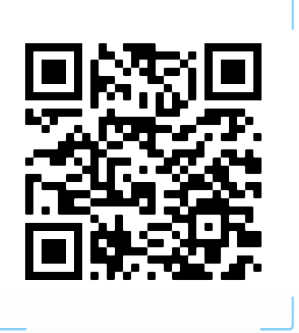
Meer weten :
Over ons | StimulanZ | Interreg Vlaanderen-Nederland
Mail met link naar alle presentaties en publicaties
We horen graag wat je vond van dit event
stimulanz@provincieantwerpen.be
Notes:
Veel dank aan jullie deelnemers en de talrijke opkomst.
Praktische zaken en opvolging en warme oproep voor invullen evaluatie
Dank aan projectpartners en alle sprekers

Slide 46
Bedankt

